Slide 1
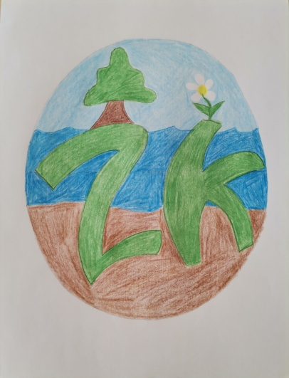
Zelena knjižnica
šk. godina 2024./2025.
(voditeljica Anita Banovac)

Slide 2
Projekt školske knjižnice i učenika razredne nastave
Projekt se bavi temama očuvanja i zaštite okoliša.
Učenici primjenjuju teoretsko znanje kroz radionice koje se mijenjaju iz mjeseca u mjesec.
Uključeni su i roditelji koji zajedno s djecom sudjeluju u prikupljanju materijala za recikliranje.

Slide 3
Hrana
U rujnu smo započeli projekt obilježavanjem Međunarodnog dana osviještenosti o otpadu od hrane.
Učili smo što je kompostiranje, što se može, a što ne može kompostirati, što je kompost, kako se dobiva i čemu služi komposter.
Naglasak teme bio je na ponovnoj upotrebi ostataka hrane pravljenjem domaćih marmelada, sokova, sirupa, džemova…

Slide 6
More
U listopadu smo se bavili morem kao prirodnim bogatstvom, učili kako spriječiti onečišćenje mora i zaštititi biljni i životinjski svijet, proučavali literaturu o moru i izrađivali suvenire od oblutaka.
U kreativnom dijelu učenici su oblutke bojali akrilnim flomasterima i tako izradili suvenire.

Slide 8
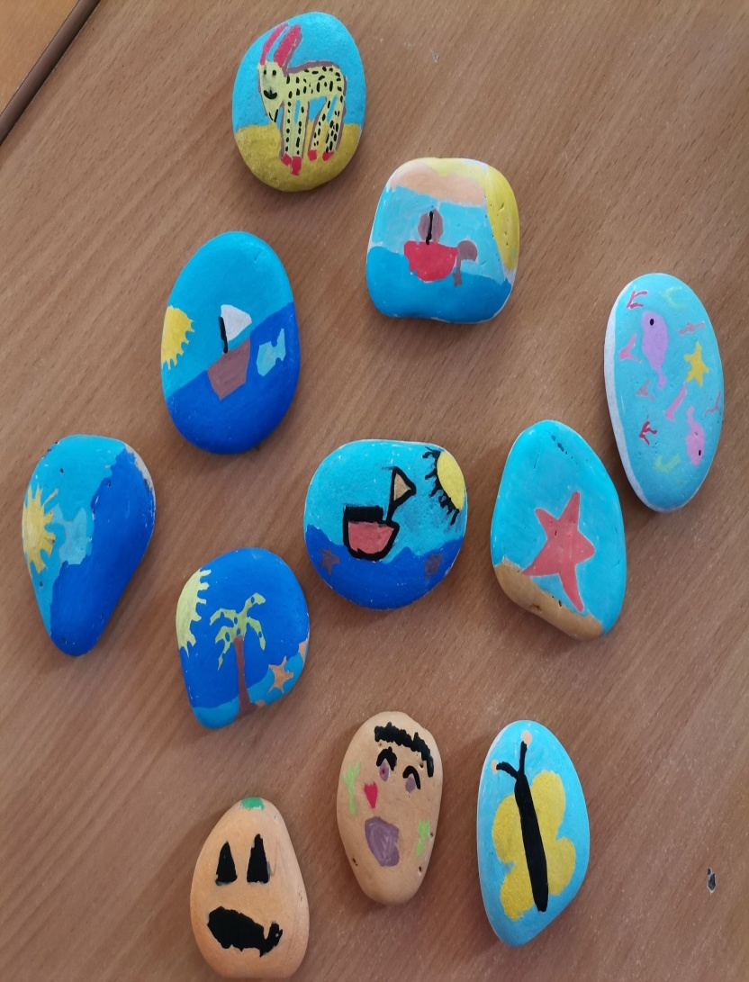

Slide 9
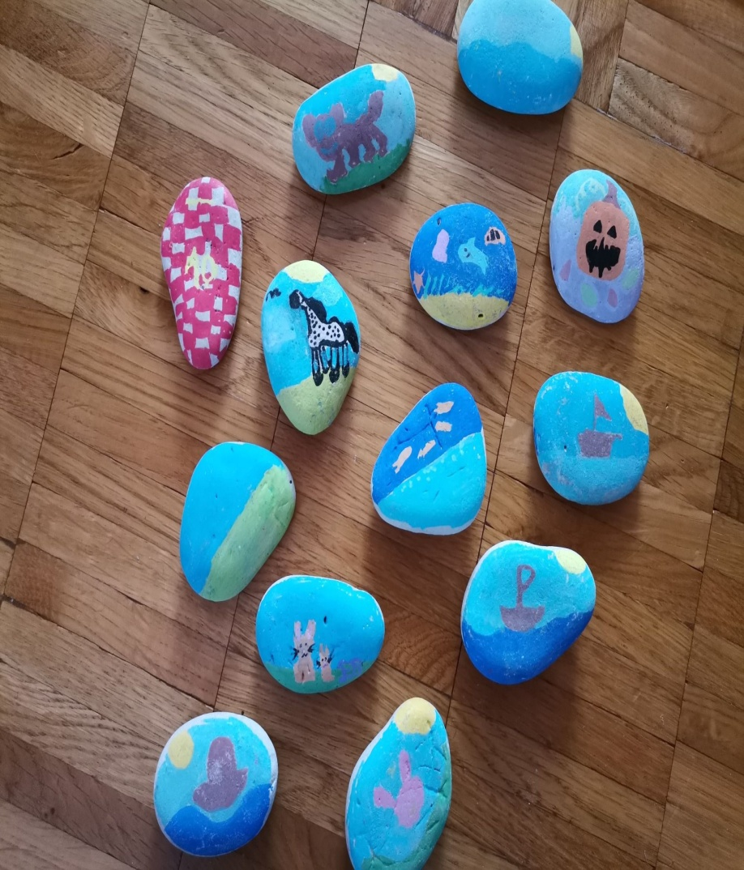

Slide 10
Recikliranje1
Učenici su donijeli materijal koji su vrijedno skupljali zajedno s roditeljima: tuljke toaletnog papira, dugmad, čepove od plastičnih boca i staklenke, od kojih su izrađivali različite motive, ukrase i čestitke.

Slide 12
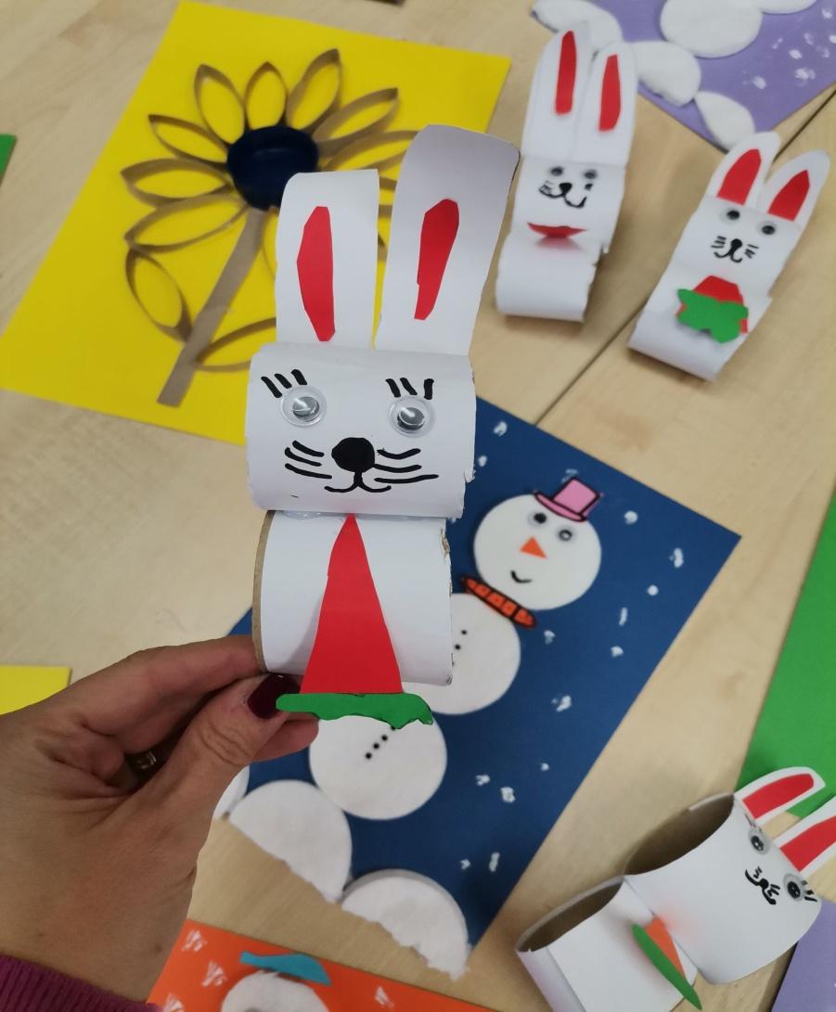

Slide 14
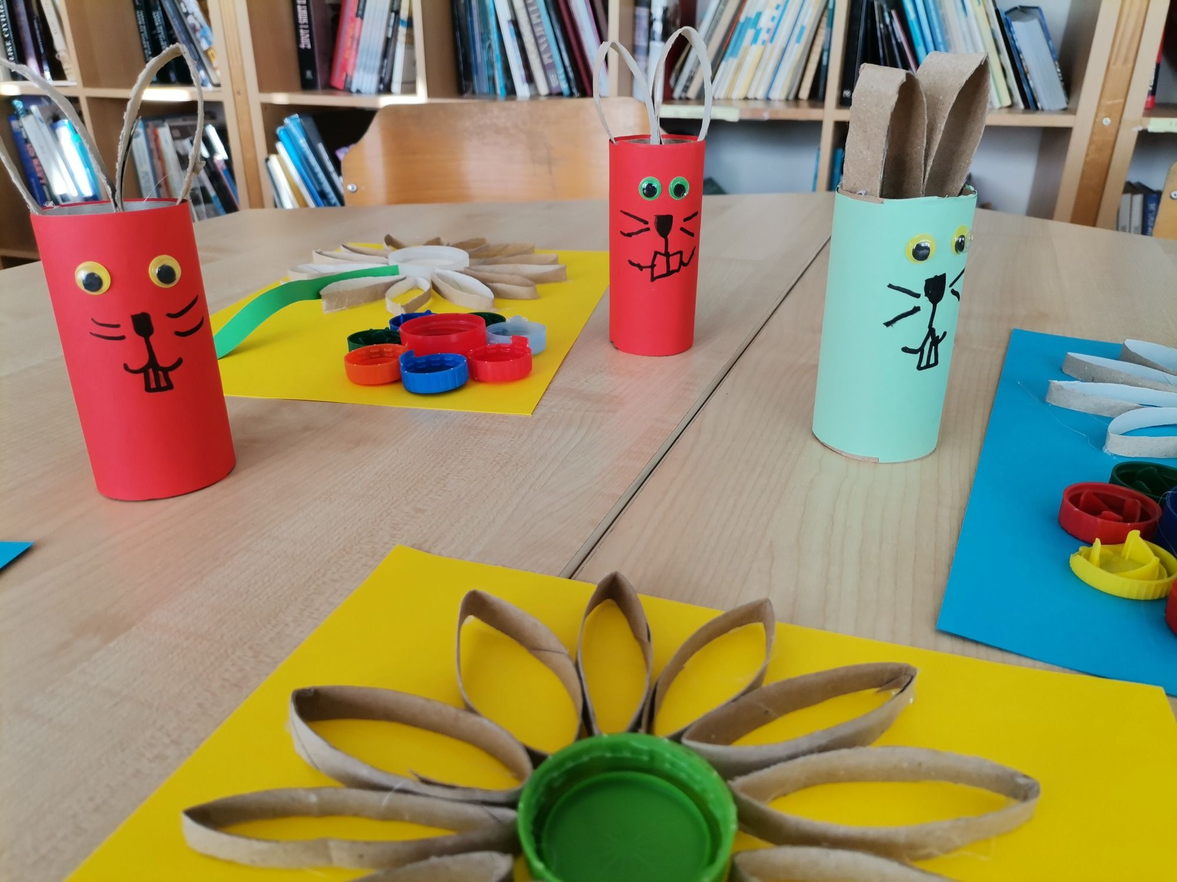

Slide 15
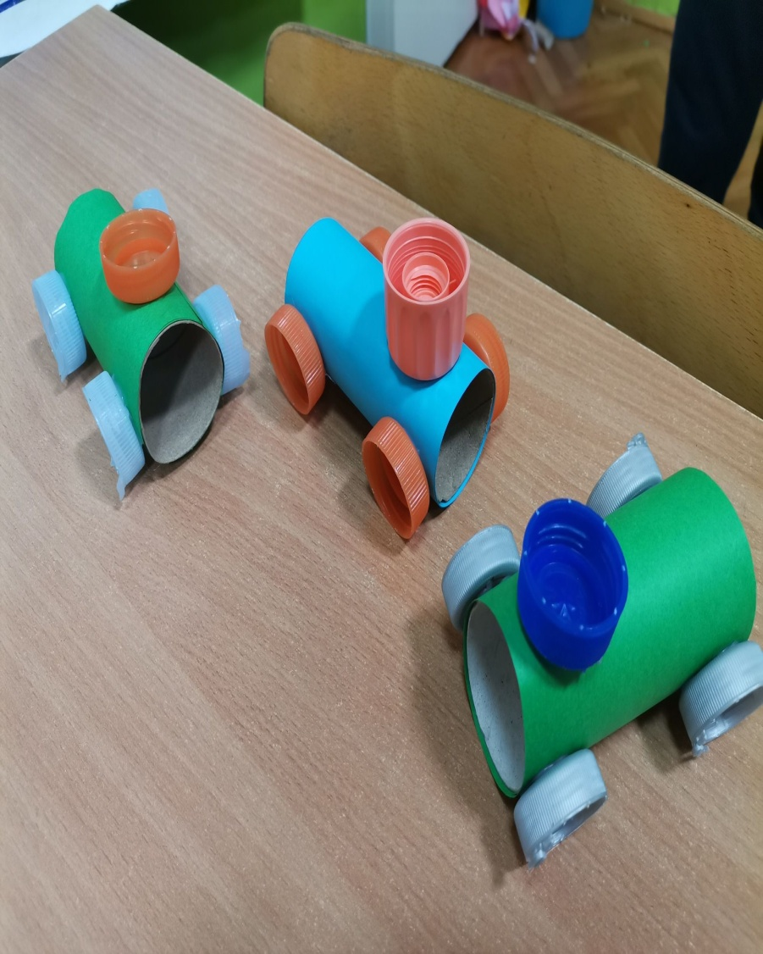

Slide 16
Recikliranje2
U nastavku teme recikliranja, učenici su oslikavali staklenke bojama za staklo i izrađivali vaze i kasice.

Slide 17
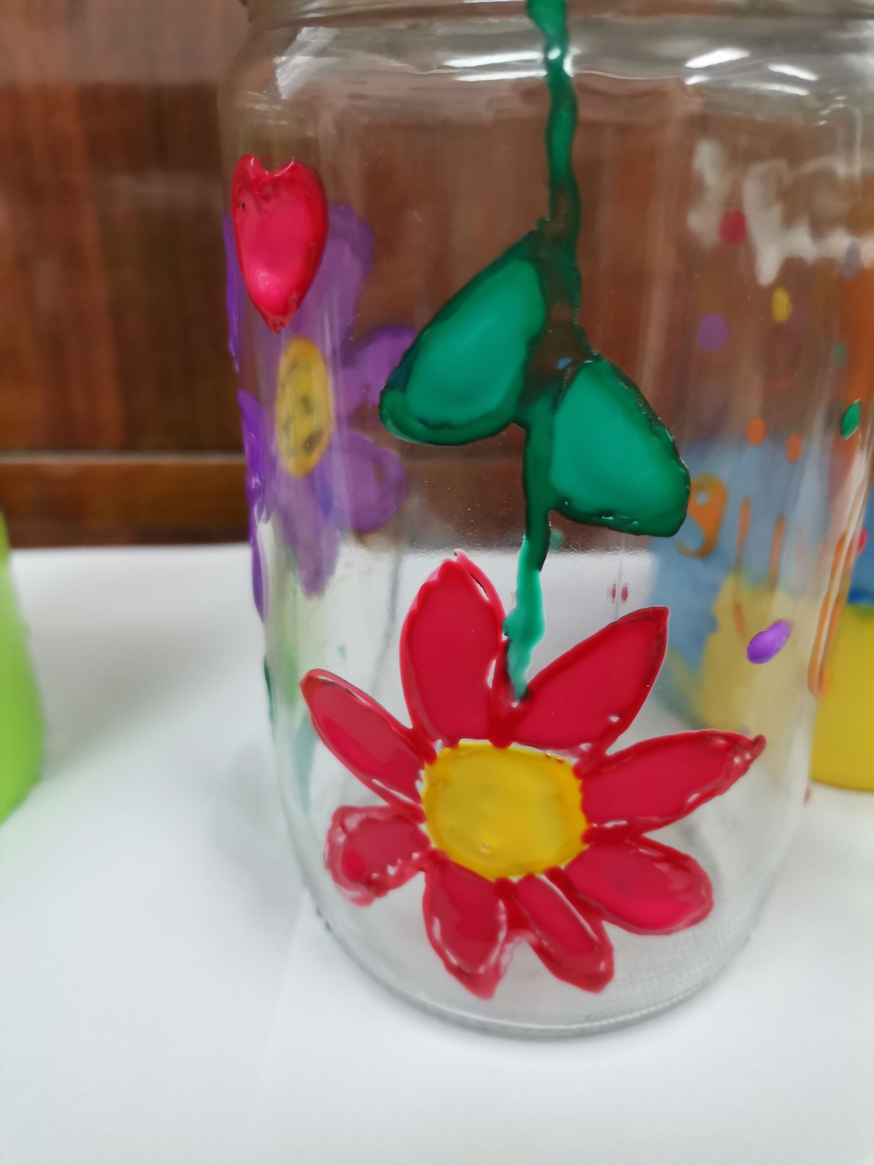

Slide 18
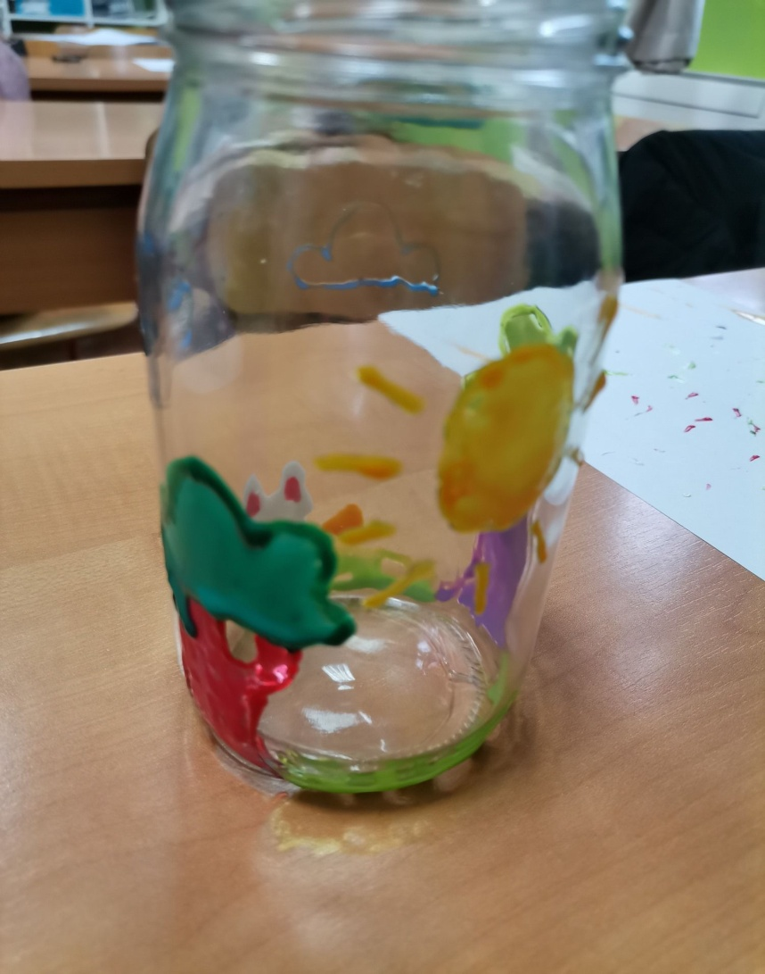

Slide 19
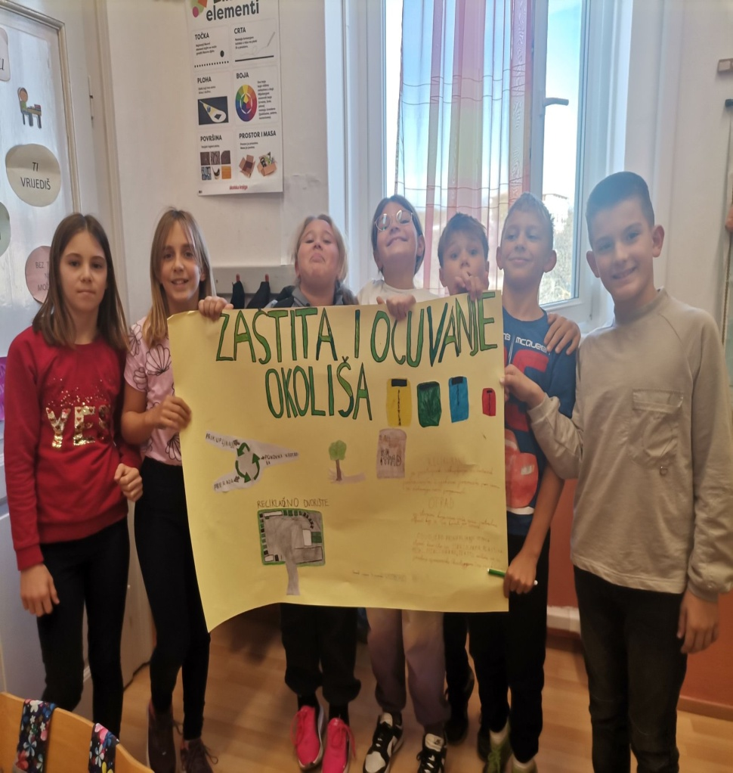
Zaštita okoliša

Slide 20
U sklopu teme zaštite i očuvanja okoliša, učenici su proučavali literaturu i izradili plakate s porukama i bitnim informacijama o recikliranju, odvajanju otpada i reciklažnom dvorištu.

Slide 22
Radionica Udruge Zelena Istra
U ožujku je ostvarena suradnja s Udrugom Zelena Istra. U goste nam je došla edukatorica Irena Burba koja je, nakon edukativnog predavanja o smanjivanju otpada, recikliranju i očuvanju okoliša, održala radionicu izrade višekratnih vrećica od starih majica koje su učenici donijeli, zajedno sa svim ostalim potrebnim materijalom za rad.

Slide 26
Logo Zelene knjižnice
U ožujku je proveden natječaj izrade logotipa Zelene knjižnice, odabran je najuspješniji rad te je proglašen pobjednik i dodijeljena je nagrada Gabrielu, učeniku 3. razreda PO Loborika.
U nagradnom natječaju sudjelovali su svi učenici koji su dio projekta Zelena knjižnica.

Slide 27
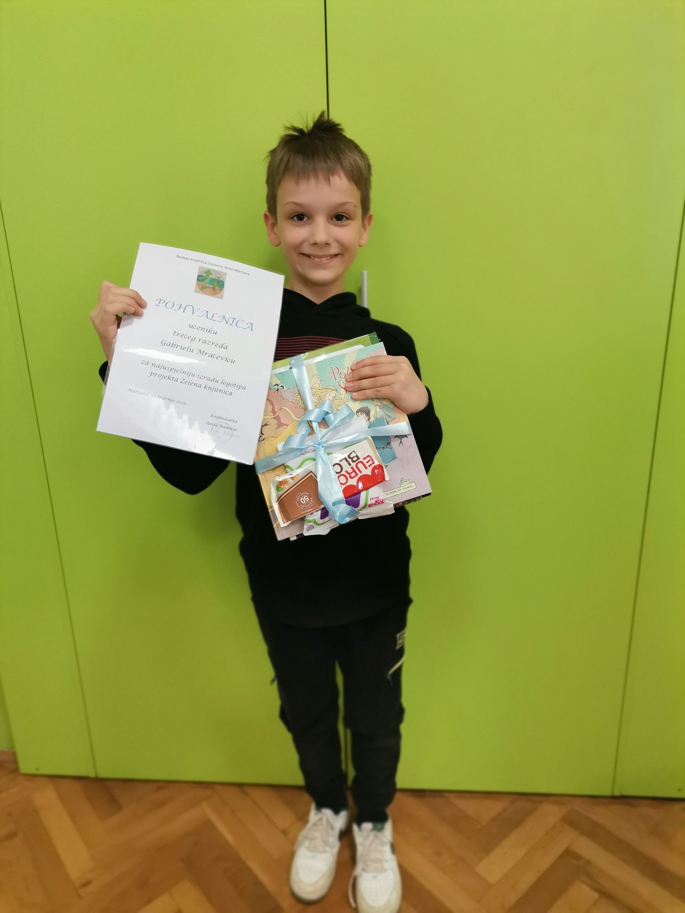

Slide 28
Suradnja s JU Natura Histrica
U travnju smo ugostili edukatora iz JU Natura Histrica koji nam je približio temu šuma, govorio o vrstama šuma, sprječavanju onečišćenja, pošumljavanju, brizi i čišćenju šuma te o park šumama.

Slide 30
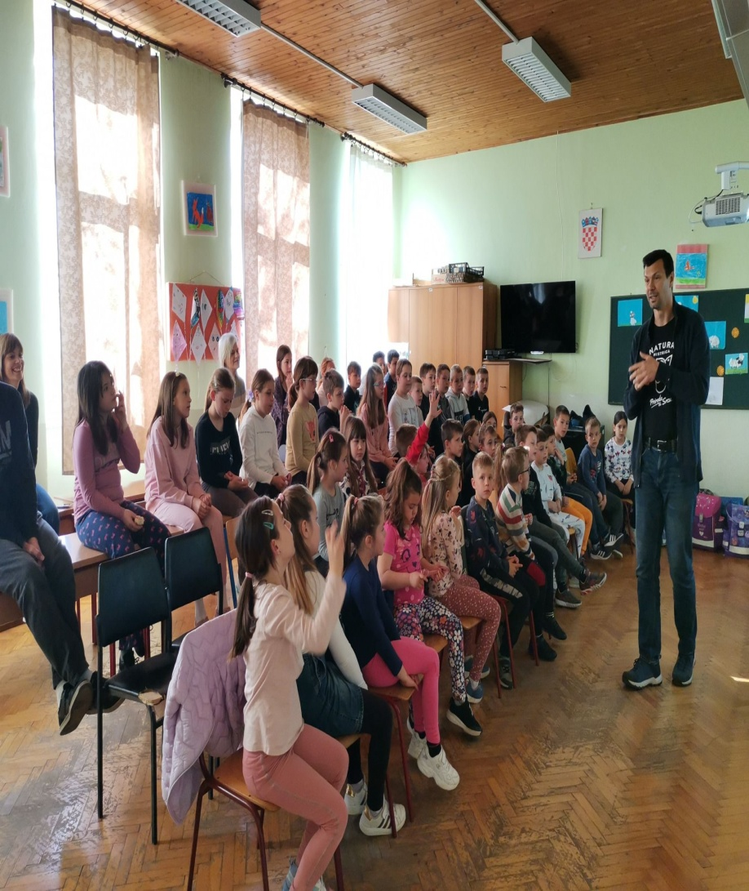

Slide 31
Šume
U sklopu ove teme, učenici su proučavali novonabavljenu literaturu te upoznali građu i život stabla, vrste šuma, šumske plodove, a u radioničkom dijelu izrađivali su stabla od materijala za recikliranje.

Slide 32
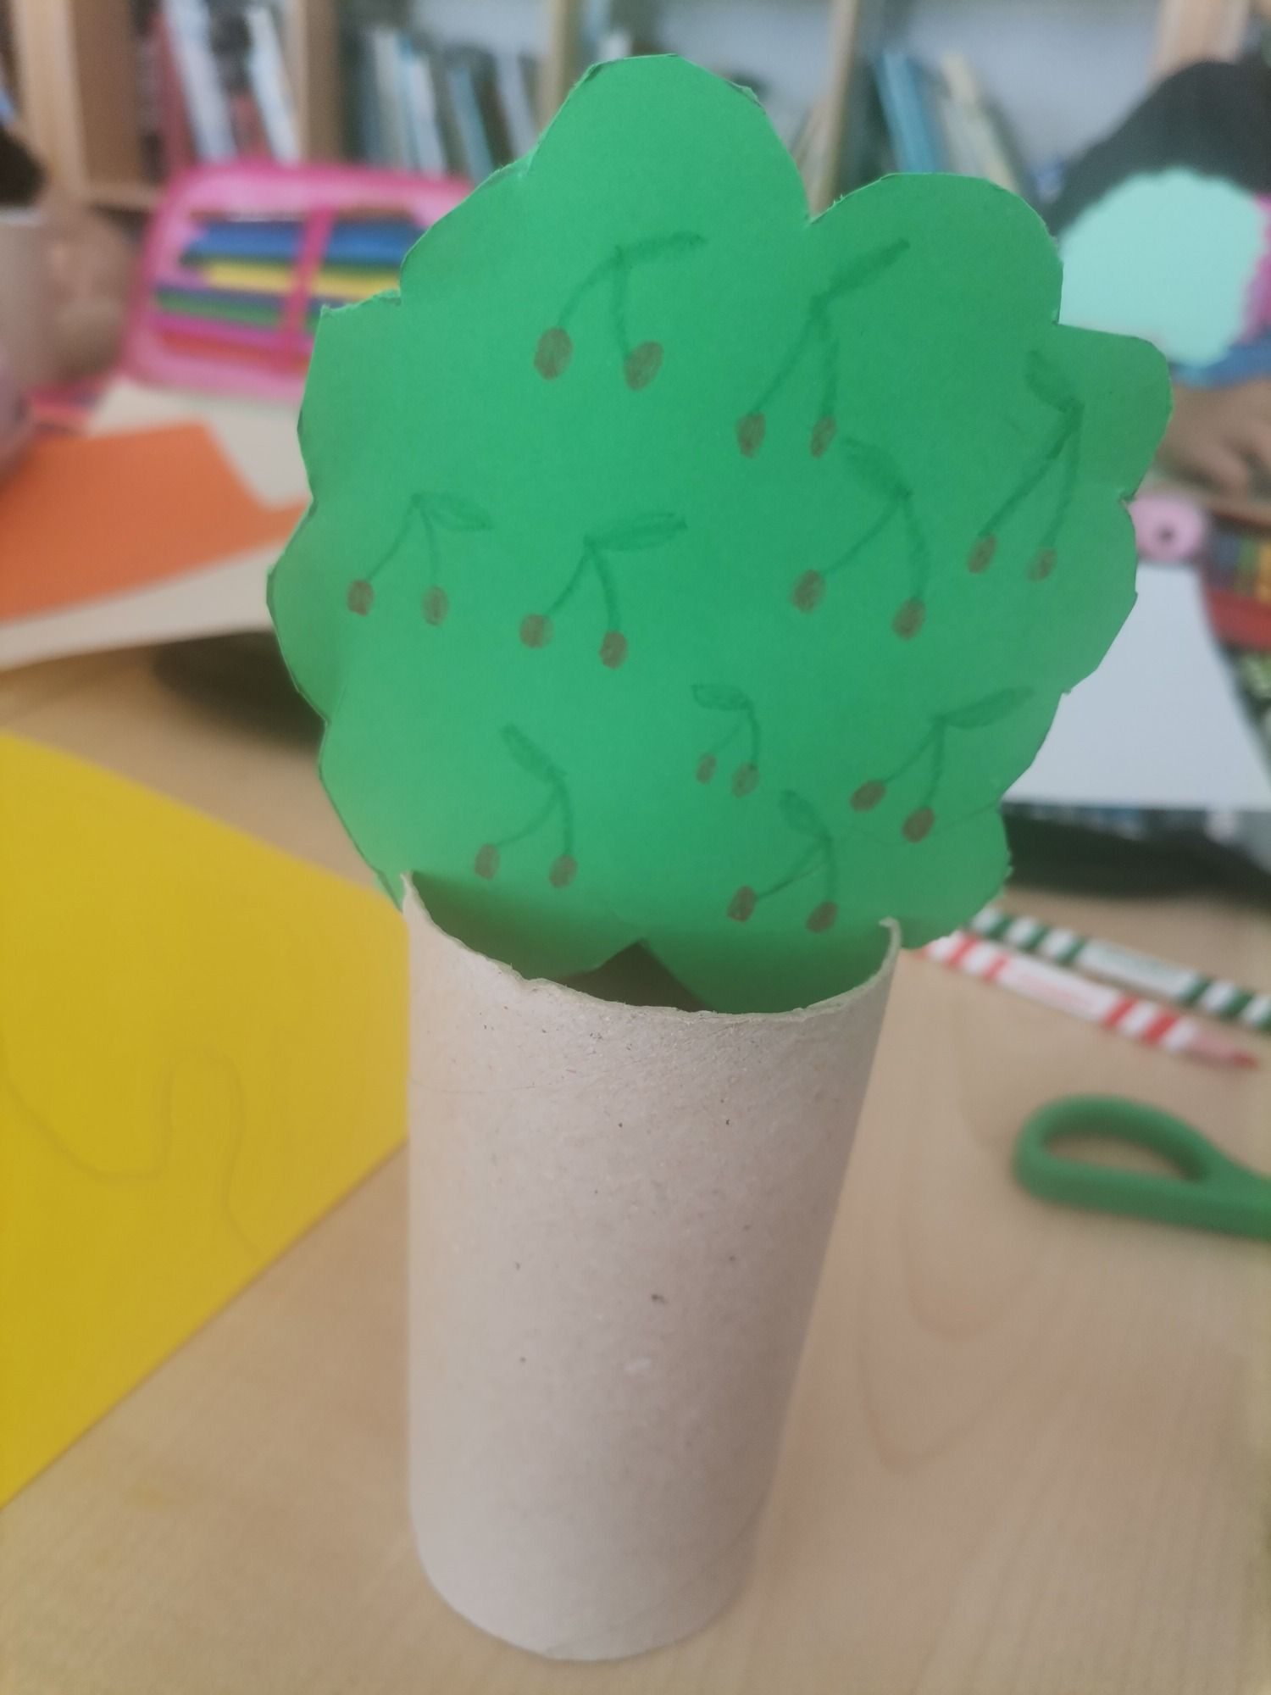

Slide 33
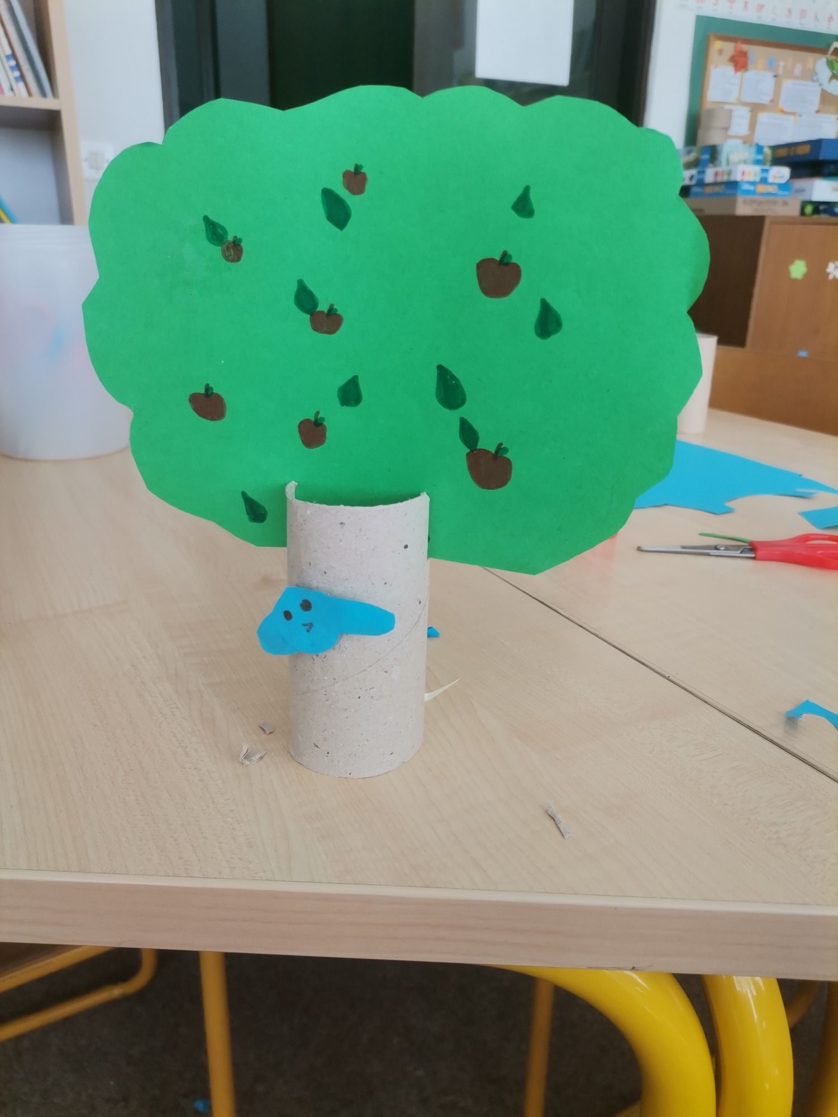

Slide 36
Pčele
Svibanjsku radionicu posvetili smo najznačajnijim oprašivačima koji jedini proizvode hranu za ljude.
Učenici su kroz literaturu iz knjižnice doznali kako žive i rade pčele, koja je njihova uloga u košnici, koji u dijelovi pčele te što je potrebno da bi pčele proizvele med.

Slide 37
U radioničkom dijelu učenici su izrađivali pčelice od tuljaca toaletnog papira i tvrdog papira u boji te radili označivače stranica s motivom pčela, od filca i drvene špatule, a napravili su i pčelice od plastike iz popularnog dječjeg slatkiša.

Slide 42
Međunarodni dan zaštite okoliša (5. lipnja)
U područnoj školi Loborika učenici 4. razreda izradili su poruke o zaštiti i očuvanju okoliša kroz sve teme koje smo obrađivali tijekom projekta. Poruke se nalaze na panou ispred knjižnice.

Slide 45
Nastavak projekta
S temom pčela završio je ovogodišnji projekt Zelena knjižnica.
Projekt se nastavlja sljedeće školske godine s novim temama, a bit će uključeni i učenici koji do sada nisu sudjelovali.
I dalje će se provoditi kao izvannastavna aktivnost.

